Slide 1
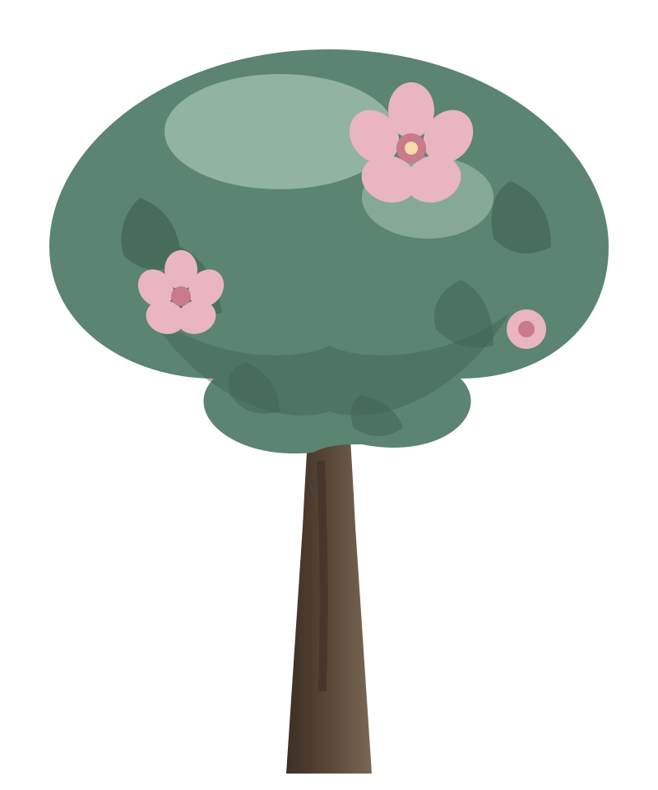
SkillTree
Iga ekspert oli kunagi algaja.
Henry Pajuri
Kasutajaliidese esteetika · 2026

Slide 2
01
Idee
SkillTree on visuaalne oskuste päevik, kus oskusi õppides kasvab koos sinuga puu. Iga harjutus toidab oksa.
Inspiratsiooniks olid mängude oskustepuud (Diablo, Path of Exile) ja Duolingo.
SkillTree
1 / 11

Slide 3
02
Sihtrühm
Inimesed, kes tahavad õppida oskuseid, mis võtavad pikka aega, et neid omandada (kitarr, kokandus, joonistamine, jne)
Inimesed, kellele meeldib visuaalselt näha enda arengut
Õppijad, keda traditsioonilised "streak"-pidamise äpid on heidutanud
Kõik vanusegrupid, ennast võib arendada igas vanuses
SkillTree
2 / 11

Slide 4
03
Unikaalne väärtuspakkumine
Botaaniline metafoor — oskused kasvavad puuna, mitte numbrina
Neli olekut: uinunud → oks → kasvab → õitseb
Ei ole "kaotamist" — vahele jäänud päev ei kustuta saavutusi
Soovituslikud õppematerjalid iga oskuse juures
Eesti ja inglise keel, harjutuspäevade soojuskaart, valikuline järjest pidamine
SkillTree
3 / 11

Slide 5
04
Praktiline protsess: värvipalett
Cream
Parchment
Forest
#FAF6F0
#F0E8DC
#2D4A3E
taust
kaardid
õitsenud, primaarne
Amber
Bark
Sage
#C8956C
#5C4A3A
#8BA692
kasvab
tüvi, tekst
lehed, aktsendid
SkillTree
4 / 11

Slide 6
05
Praktiline protsess: fondid
Playfair Display
Plant a skill. Watch it bloom.
Pealkirjad, eyebrow-id, dekoratiivne tekst — soe, klassikaline serif, mis annab rakenduse "käsitsi tehtud päeviku" tunde.
DM Sans
Logi harjutus. Kasvata oma puud.
Kogu sisu, nupud, sildid — selge ja loetav grotesk, mis hoiab UI-d kerge ja moodsana.
SkillTree
5 / 11

Slide 7
06
Praktiline protsess: komponendid
Maandumisleht — sissejuhatav ja kutsuv
Sisselogimine / registreerimine
Pearakendus — interaktiivne SVG-puu, mille tekstuur on protseduuriliselt genereeritud
Oskuse kaart ("practice sheet") — XP logimise modaal, soovituslik tutorial
Statistika modaal — järjest, kogu XP, harjutuspäevad, soojakaart
Õnnitluse ekraan — kui kogu puu on õitsenud
Päise menüü — keelevahetus (EN/ET), lähtesta, kasutajamenüü
SkillTree
6 / 11

Slide 8
08
Reflektsioon: mis oli raske
Puu visualiseerimise leidmine — esimesed katsed nägid välja pigem nagu kui graafik, mitte puu
Jõudlus — algselt lehtedest tekkinud tuhandeid SVG-elemente, vajas optimeerimist
Koore tekstuuri leidmine, mis töötaks nii vertikaalsel tüvel kui ka oksadel
Maandumislehe ja rakenduse vahel järjepidevus — sama metafoor, sama tonaalsus
SkillTree
8 / 11

Slide 9
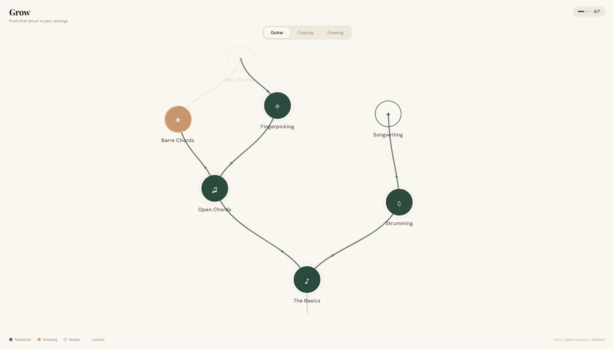

Slide 10
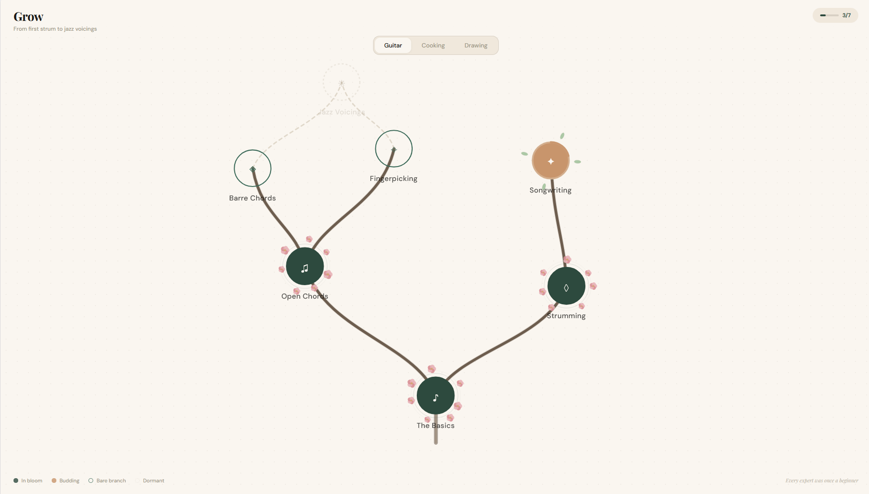
SkillTree
8 / 11

Slide 11
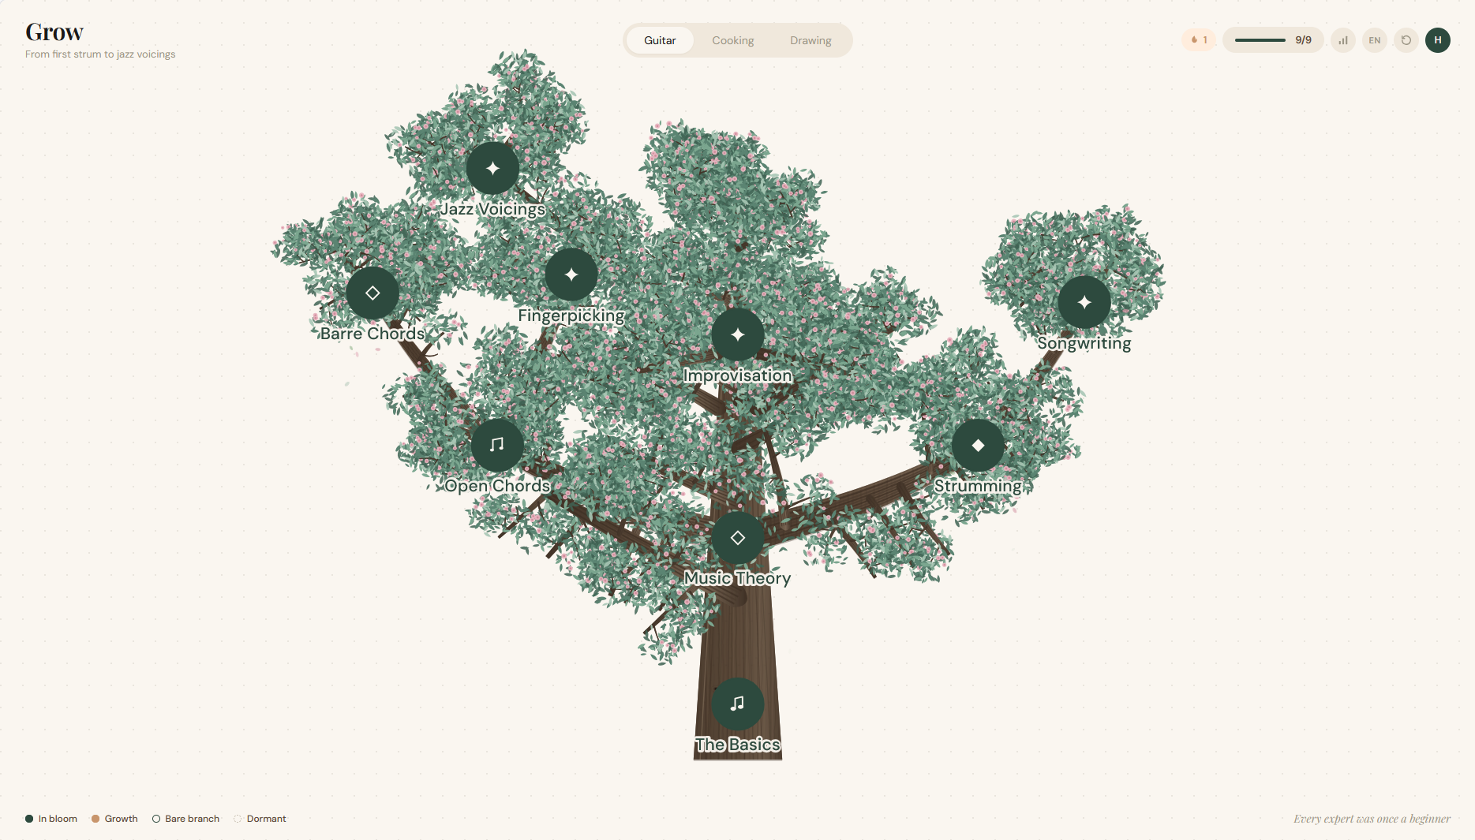

Slide 12
09
Reflektsioon: mis tuli kergelt
Värvipalett ja fontide valik — tahtsin sooja, päeviku tunnet
Andmestruktuur — oskuste sõltuvuste graafikuks tegemine tuli lihtsasti
SkillTree
9 / 11

Slide 13
Tänan kuulamast.
Iga ekspert oli kunagi algaja.
henrypajuri.github.io/SkillTree

